Slide 1
Técnicas de ANÁLISE DE RISCO

Slide 2
Riscos
De origem elétrica;
De queda;
Transporte e com equipamentos;
Ataques de insetos;
Riscos Ocupacionais;
Riscos Ergonômicos;
Ataque de animais peçonhentos/domésticos.

Slide 3
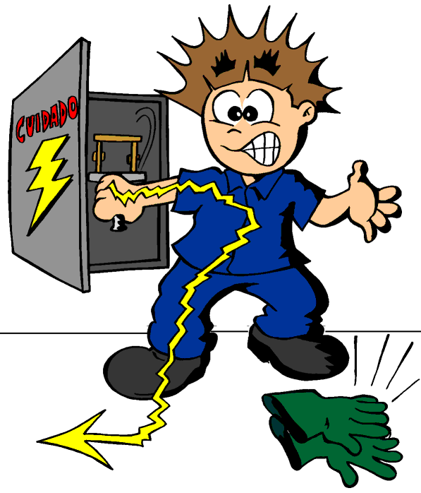
Riscos de origem elétrica
Choque elétrico;
Campo elétrico;
Campo eletromagnético.
Riscos de queda
As quedas, conseqüência de choques elétricos, de utilização inadequada de equipamentos de elevação (escadas, cestas, plataformas), falta ou uso inadequado de EPI, falta de treinamento dos trabalhadores, falta de delimitação e de sinalização do canteiro do serviço e ataque de insetos.

Slide 4

Riscos no transporte e com equipamentos
Veículos a caminho dos locais de trabalho em campo, o deslocamento diário dos trabalhadores até os efetivos pontos de prestação de serviços.
Esses deslocamentos expõem os trabalhadores aos riscos característicos das vias de transporte.

Slide 5
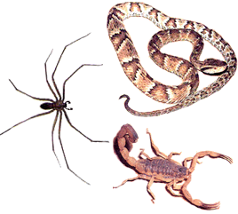

Riscos de ataques de insetos, Animais peçonhentos/domésticos
Na execução de serviços em torres, postes, subestações, usinas, leitura de medidores, serviços de poda de árvores e outros pode ocorrer ataques de insetos, tais como abelhas e formigas.

Slide 6
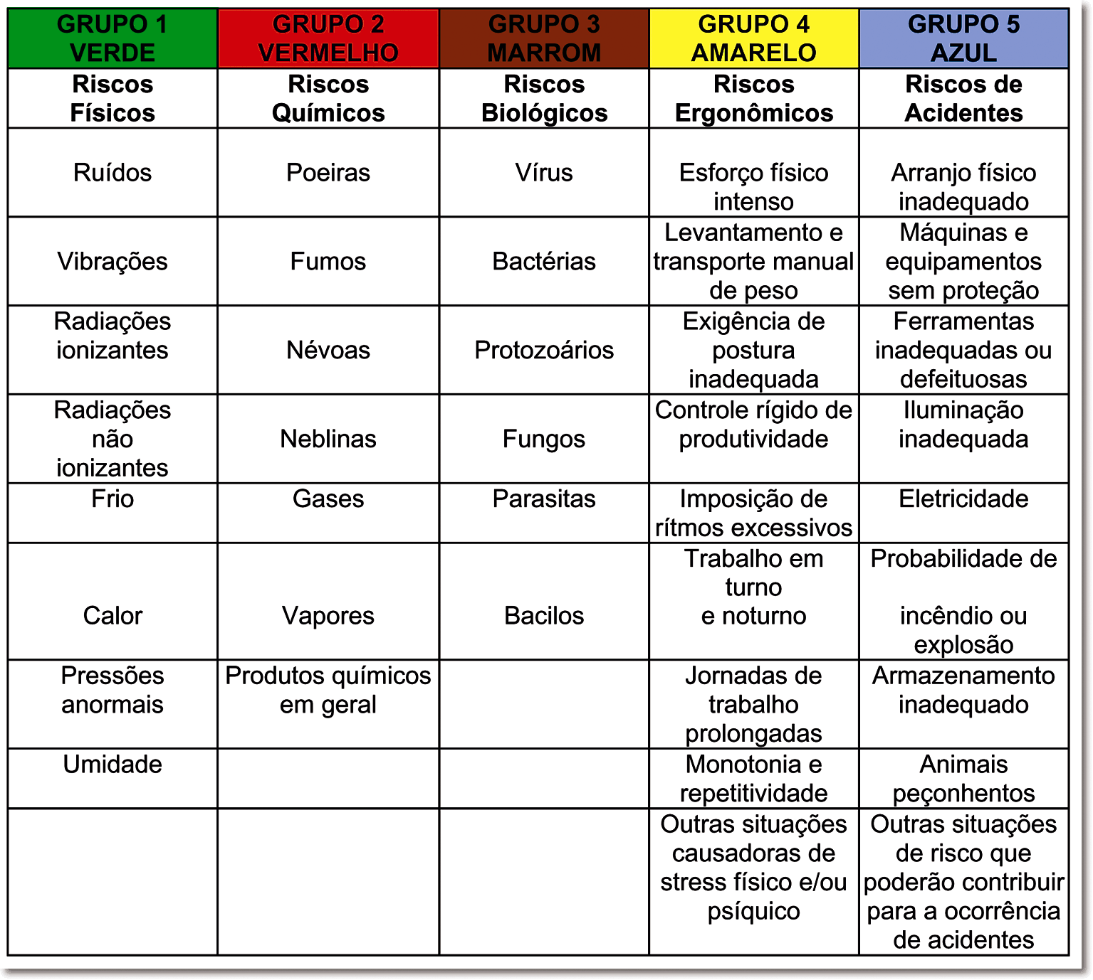
Riscos ocupacionais
Consideram-se riscos ocupacionais, os agentes existentes nos ambientes de trabalho, capazes de causar danos à saúde do empregado.

Slide 7
Riscos ergonômicos
Biomecânicos: posturas inadequadas de trabalho, levando a intensas solicitações musculares, levantamento e transporte de carga, etc.
Organizacionais: “pressão psicológica” para atendimento a emergências ou a situações com períodos de tempo rigidamente estabelecidos, pressões da população com falta do fornecimento de energia elétrica.
Psicossociais: elevada exigência cognitiva necessária ao exercício das atividades.
Ambientais: risco ambiental compreende os físicos, químicos e biológicos; esta terminologia fica inadequada, deve-se separar os riscos provenientes de causas naturais (raios, chuva, terremotos, ciclones, ventanias, inundações, etc.).

Slide 8
Definições
Risco: capacidade de uma grandeza com potencial para causar lesões ou danos à saúde das pessoas. Os riscos podem ser eliminados ou controlado.
Perigo: situação ou condição de risco com probabilidade de causar lesão física ou dano à saúde das pessoas por ausência de medidas de controle.

Slide 9
Definições
Causa de acidente é a qualificação da ação, frente a um risco/perigo, que contribuiu para um dano seja pessoal ou impessoal. Ex.: A avenida com grande movimento não constitui uma causa do acidente, porém o ato de atravessá-lá com pressa, pode ser considerado como uma das causas.
Controle é uma ação que visa eliminar/controlar o risco ou quando isso não é possível, reduzir a níveis aceitáveis o risco na execução de uma determinada etapa do trabalho, seja através da adoção de materiais, ferramentas, equipamentos ou metodologia apropriada.

Slide 10
Planejamento
Antes da fase de execução, serão analisados os riscos potenciais. Este trabalho é realizado através da Análise Preliminar de Risco – APR, no mínimo, as seguintes informações:
Descrição detalhada das etapas dentro de um serviço, operação ou atividade;
Identificação dos riscos existentes em cada etapa;
Medidas de segurança para a realização de todas as etapas dos serviços, no sentido de reduzir e/ou eliminar riscos existentes (técnicas de execução, equipamentos a serem utilizados, EPC, EPI, etc.);
Número de profissionais necessários para a execução dos serviços com segurança.

Slide 11
Análise Preliminar de Risco (APR)
Trata-se de uma técnica de análise prévia de riscos.
Análise Preliminar de Risco é uma visão do trabalho a ser executado, que permite a identificação dos riscos envolvidos em cada passo da tarefa, e ainda propicia condição para evita-los ou conviver com eles em segurança.
Por se tratar de uma técnica aplicável à todas as atividades, a técnica de Análise Preliminar de Risco é o fato de promover e estimular o trabalho em equipe e a responsabilidade solidária.

Slide 12
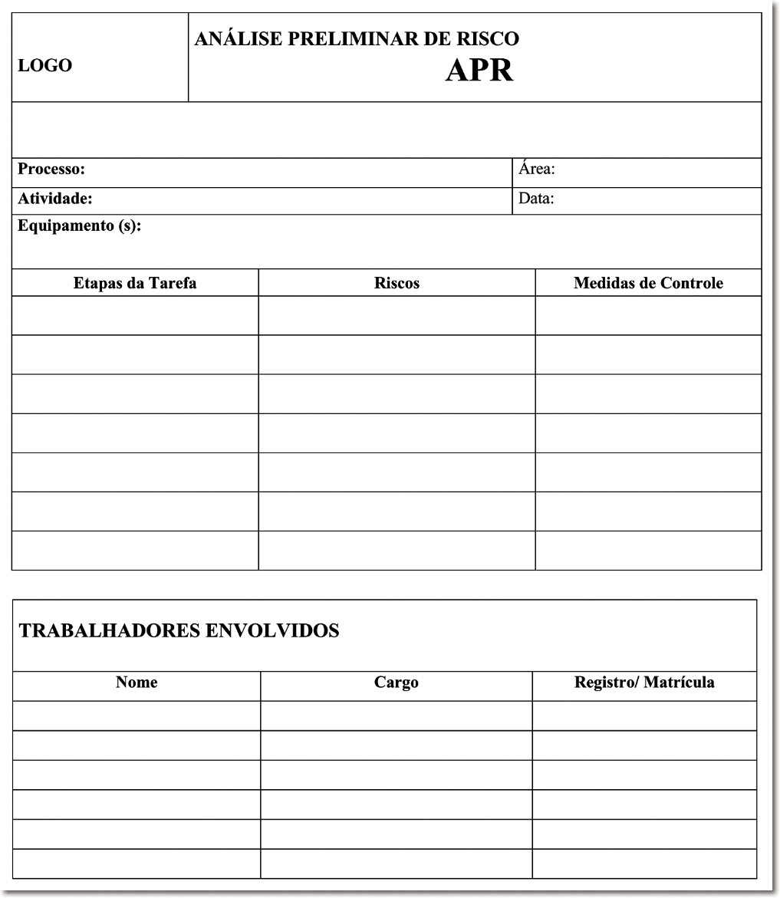
ANÁLISE PRELIMINAR DE RISCO (APR)

Slide 13
Existe Procedimento Passo a Passo
N
APR
Completa
S
É
Freqüente ?
APR
Simplificada no Campo
S
N
Utilizar APR
Completa no Campo
Execução da
Atividade

Slide 14
Check list
O objetivo é criar o hábito de verificar os itens de segurança antes de iniciar as atividades, auxiliando na prevenção dos acidentes e no planejamento das tarefas, enfocando os aspectos de segurança.
Será preenchido de acordo com as regras de Segurança do Trabalho. “A Equipe somente iniciará a atividade, após realizar a identificação de todos os riscos, medidas de controle e após concluir o respectivo planejamento da atividade”.

Slide 15
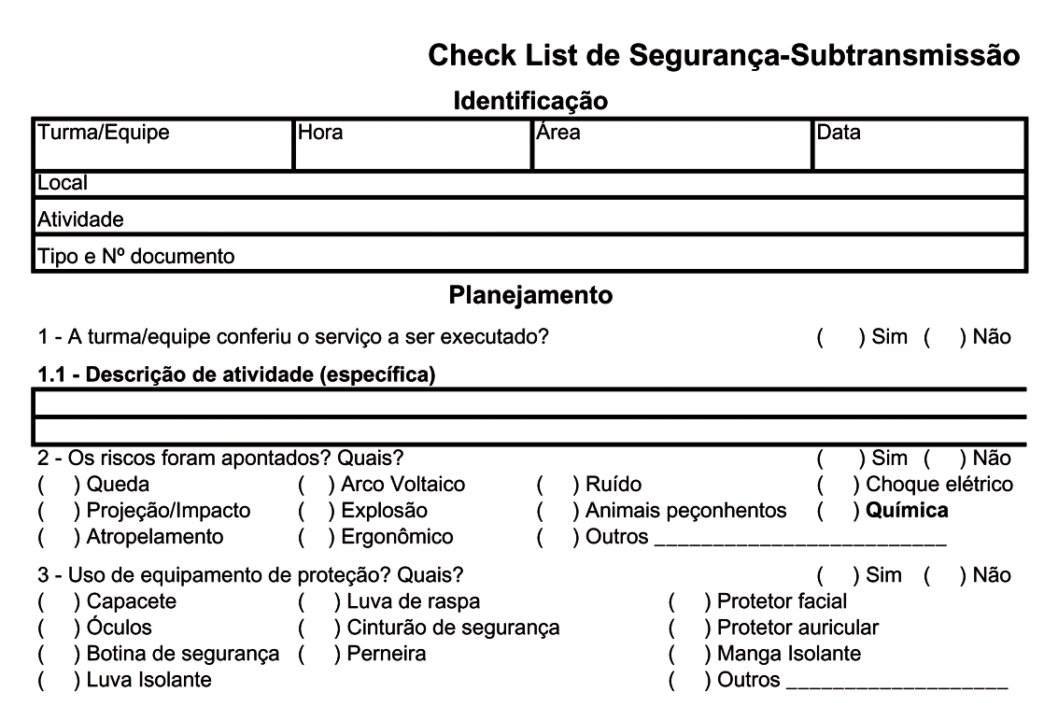
Exemplo de Check List

Slide 16
Risco / Perigo
Alto Risco, Risco presente.
Controle do Risco
Controle do Risco,
Risco ainda presente.
Eliminação do Risco / Perigo
Eliminação/controle do risco,“Risco isolado”

